Slide 1
大学生创新创业政策解读
樊志阳

Slide 2
目录
CONTENTS
创业背景
优惠政策
必备技能
应该怎么做

Slide 3
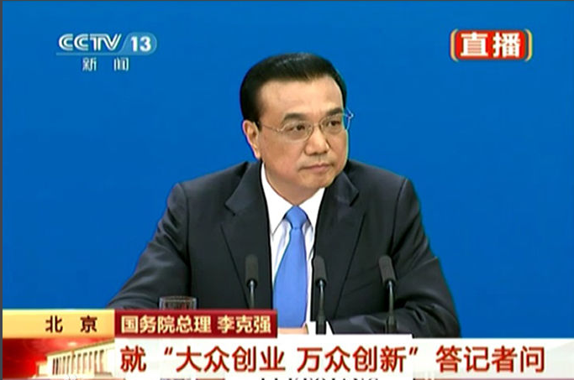
创新创业的提出
在2014年夏季达沃斯论坛开幕式上，中国国务院总理李克强发表重要致辞，指出“只要大力破除对个体和企业创新的种种束缚，形成‘人人创新’、‘万众创新’的新局面，中国发展就能再上新水平。”继而在2015年两会政府报告中，李克强总理再次提到要“把亿万人民的聪明才智调动起来，就一定能够迎来万众创新的新浪潮
创业背景

Slide 4
创新创业的必要性
世界经济复苏乏力，中国经济面临转型之困、经济负担下行压力为背景，我国经济当前发展形势不容乐观，面临一系列困境。受制于当前发展现实，我国经济发展须寻找新型动能，以增强韧性与活力，积攒力量蓄势待发，由此“大众创业，万众创新”便顺势而起，其产生便是基于以下背景：
（1）创业增值服务不足，孵化水平较低
（2）创新资金投入不足，创业融资供给不足
（3）政府职能缺位，创新服务体系不够完善
（4）门槛较高，创新创业主体活力不足
创业背景

Slide 5
目录
CONTENTS
创业原因
优惠政策
必备技能
应该怎么做

Slide 6
主要优惠政策
宽松便捷的准入环境
减免行政事业性收费
按规定落实税收优惠
创业补贴及培训补贴
创业担保贷款贴息
优惠政策

Slide 7
优惠政策-宽松准入环境
实行非禁既入，凡国家法律法规未禁止的行业和领域，一律向各类创业主体开放，严禁在法律、法规规定之外设置限制条件。
优惠政策

Slide 8
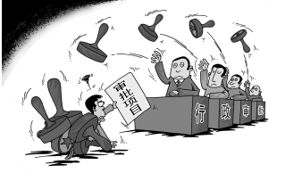
优惠政策-减免行政事业性收费
对毕业2年内从事个体经营的高校毕业生，自其在工商部门首次注册登记之日起3年内，免收管理类、登记类和证照类等有关行政事业性收费。
优惠政策

Slide 9
优惠政策-税收优惠
持《就业失业登记证》（注明“自主创业税收政策”）和《高校毕业生自主创业证》的高校毕业生在毕业年度内（指毕业所在自然年，即1月1日至12月31日）从事个体经营的，3年内按每户每年9600元为限额依次扣减其当年实际应缴纳的营业税、城市维护建设税、教育费附加和个人所得税。
优惠政策

Slide 10
优惠政策-创业补贴及培训补贴
有创业意愿和创业能力的在校大学生和毕业5年内的高校毕业生，参加创业培训，并取得创业培训合格证后，可向当地公共就业服务管理机构申请创业培训补贴，需提供身份证、学生证（毕业生提供毕业证、就业失业登记证）、创业培训合格证复印件、就业或创业证明材料、职业培训机构开具的行政事业性收费票据（或税务发票）等材料。
优惠政策

Slide 11
优惠政策-创业担保贷款贴息
(1)大学生创业贷申请者年满十八周岁，具有合法有效身份证明和贷款行所在地合法居住证明，有固定的住所或营业场所;
(2)大学生创业贷款申请者持有工商行政管理机关核发的营业执照及相关行业的经营许可证，从事正当的生产经营活动，有稳定的收入和还本付息的能力;
(3)大学生创业贷款申请者投资项目已有一定的自有资金;
(4)大学生创业贷款用途符合国家有关法律和银行信贷政策规定，不允许用于股本权益性投资;
(5)在银行开立结算帐户，营业收入经过银行结算。
(1)大学毕业生在毕业后两年内自主创业，到创业实体所在地的工商部门办理营业执照，注册资金(本)在50万元以下的，允许分期到位，首期到位资金不低于注册资本的10%(出资额不低于3万元)，1年内实缴注册资本追加到50%以上，余款可在3年内分期到位。
(2)大学毕业生新办咨询业、信息业、技术服务业的企业或经营单位，经税务部门批准，免征企业所得税两年;新办从事交通运输、邮电通讯的企业或经营单位，经税务部门批准，第一年免征企业所得税，第二年减半征收企业所得税;新办从事公用事业、商业、物资业、对外贸易业、旅游业、物流业、仓储业、居民服务业、饮食业、教育文化事业、卫生事业的企业或经营单位，经税务部门批准，免征企业所得税一年。
(3)各国有商业银行、股份制银行、城市商业银行和有条件的城市信用社要为自主创业的毕业生提供小额贷款，并简化程序，提供开户和结算便利，贷款额度在5万元左右。贷款期限最长为两年，到期确定需延长的，可申请延期一次。贷款利息按照中国人民银行公布的贷款利率确定，担保最高限额为担保基金的5倍，期限与贷款期限相同。
优惠政策

Slide 12
优惠政策-
(1)大学生创业贷申请者年满十八周岁，具有合法有效身份证明和贷款行所在地合法居住证明，有固定的住所或营业场所;
(2)大学生创业贷款申请者持有工商行政管理机关核发的营业执照及相关行业的经营许可证，从事正当的生产经营活动，有稳定的收入和还本付息的能力;
(3)大学生创业贷款申请者投资项目已有一定的自有资金;
(4)大学生创业贷款用途符合国家有关法律和银行信贷政策规定，不允许用于股本权益性投资;
(5)在银行开立结算帐户，营业收入经过银行结算。
(1)大学毕业生在毕业后两年内自主创业，到创业实体所在地的工商部门办理营业执照，注册资金(本)在50万元以下的，允许分期到位，首期到位资金不低于注册资本的10%(出资额不低于3万元)，1年内实缴注册资本追加到50%以上，余款可在3年内分期到位。
(2)大学毕业生新办咨询业、信息业、技术服务业的企业或经营单位，经税务部门批准，免征企业所得税两年;新办从事交通运输、邮电通讯的企业或经营单位，经税务部门批准，第一年免征企业所得税，第二年减半征收企业所得税;新办从事公用事业、商业、物资业、对外贸易业、旅游业、物流业、仓储业、居民服务业、饮食业、教育文化事业、卫生事业的企业或经营单位，经税务部门批准，免征企业所得税一年。
(3)各国有商业银行、股份制银行、城市商业银行和有条件的城市信用社要为自主创业的毕业生提供小额贷款，并简化程序，提供开户和结算便利，贷款额度在5万元左右。贷款期限最长为两年，到期确定需延长的，可申请延期一次。贷款利息按照中国人民银行公布的贷款利率确定，担保最高限额为担保基金的5倍，期限与贷款期限相同。
优惠政策

Slide 13
优惠政策-智汇郑州 青年人才储备计划
2017年11月24日：着眼培养国家中心城市建设后备人才队伍，每年吸引20万名高校毕业生在郑创新创业。出台青年人才普惠性支持政策，对新引进落户的全日制博士研究生、35岁以下的硕士研究生、本科毕业生和技工院校预备技师（技师），三年内按每人每月1500元、1000元、500元的标准发放生活补贴；落户后暂未就业或创业的，按上述标准发放6个月的生活补贴；对符合上述条件的博士、硕士和“双一流”建设高校的本科毕业生，在郑首次购房分别给予10万元、5万元、2万元购房补贴。高校毕业生初始创业，正常经营3个月以上的，可享受1万元一次性创业补贴；初创企业可申请参加我市举办的创业大赛，优秀企业可获得2万—10万元创业奖励。实施青年人才国际化培养计划，每年资助一批青年优秀人才赴国（境）外学习进修，根据培养时间和层次给予3万—10万元资助。
优惠政策

Slide 14
目录
CONTENTS
创业原因
优惠政策
必备技能
应该怎么做

Slide 15
必备技能——创新能力
创新是人类文明进步的不熄引擎，是植根于每个人心中具有顽强生命力的“种子”。推动发展，不仅要解放社会生产力，更要解放社会创造力。
创新能力由多种能力构成，它们包括学习能力、分析能力、综合能力、想象能力、批判能力、创造能力、解决问题的能力、实践能力、组织协调能力以及整合多种能力的能力。
必备技能

Slide 16
必备技能——市场调查
市场调查主要是寻找目标市场可能的商机，为自己进入该商业领域提供定性定量依据，经过调查，不仅能对市场有所了解，还能了解到自己的竞争对手的状况。
必备技能

Slide 17
必备技能——领导能力
任何创业如同管理一家企业一样，需要制定各种制度和各种管理政策。好的管理能力可以增强企业的运作效率、让企业有明确的发展方向、让每个员工充分发挥发他们的潜能，最终提高企业的经济效益。
必备技能

Slide 18
必备技能——财务分析能力
大学生创业必须学会基本的财务报表分析能力包括：
成本费用表
资产负债表
收益表
现金流量表
必备技能

Slide 19
必备技能——形象与礼仪
我们看一本书最先看它的封面，我们看一个人肯定是先看到他的外表形象。不管去面试、聚会还是见客户，在任何时候都应该注意自己的形象。好的形象与礼仪主要从以下几个方面着手：
你的着装打扮
你的礼仪举止
你的说话谈吐
必备技能

Slide 20
目录
CONTENTS
创业原因
优惠政策
项必备技能
应该怎么做

Slide 21
应该怎么做—心理准备
第一：要有积极、乐观、自信得心态
第二：做好吃苦耐劳和持久战的心理准备
第三：要有独立分析和果断决策的心理准备
第四：要有承担各种压力和挫折的心理准备
第五：要有接受失败的心理准备
应该怎么做

Slide 22
应该怎么做—项目准备
第一：像谈恋爱一样选择项目
第二：选择项目前先审视自身
第三：项目要有创新、有特色
第四：选项目要有正确的方向
应该怎么做

Slide 23
应该怎么做—资金准备
第一：自筹资金
第二：股权融资
第三：政策性贷款
第四：债权融资
应该怎么做

Slide 24
应该怎么做—团队准备
创业不是一个人的自拉自唱，是惨淡经营的过程中相互搀扶、不断回响的群体乐章。每一个成功的创业明星，都是他身后众志成城的团队的缩影，也是这个团队走过艰难困苦的旗帜。不管创业最终是否成功，这个走过患难的团队才是创业者最大的资源。
应该怎么做

Slide 25
应该怎么做—避免三大陷阱
不能乱接案子
要管理客户的信用
不能孤芳自赏
应该怎么做

Slide 26
致谢
谢谢各位的观看！

